Slide 1
opengl
고경리
2012.07.19

Slide 2
목차
OpenGL이란?
특징 및 구성
OpenGL과 C# 연동
참고 웹사이트
OpenGL in C# 예제

Slide 3
OpenGL이란?
1992년 실리콘 그래픽스 사 개발
2차원/3차원 그래픽스 표준 API 규격
약 250여개 함수
OpenGL의 두 가지 주된 용도
단일한 API 제공
모든 구현이 완전한 OpenGL 기능 집합을 지원하도록 강제함
OpenGL의 동작
기본 도형 픽셀화
(그래픽스 파이프라인)
Notes:
OpenGL(Open Graphics Library, 오픈지엘)은 1992년 실리콘 그래픽스사에서 만든 2차원 및 3차원 그래픽스 표준 API 규격으로, 프로그래밍 언어 간 플랫폼 간의 교차 응용 프로그래밍을 지원한다. 이 API는 약 250여개 가량의 함수 호출을 이용하여 단순한 기하도형에서부터 복잡한 삼차원 장면을 생성할 수 있다.
OpenGL은 두 가지의 주된 용도를 제공한다:
프로그래머에게 단일한 API를 제공함으로써 서로 다른 3차원 가속기 사이의 복잡한 상호 정보교환 방식을 간단하게 한다.
(필요하다면 소프트웨어적인 에뮬레이션을 이용하더라도) 모든 구현이 완전한 OpenGL 기능 집합을 지원하도록 강제함으로써 각각의 하드웨어 플랫폼마다 다른 능력 차이를 감추는 역할을 한다.
OpenGL의 동작은 점, 선, 다각형과 같은 기본 도형을 그리고, 이를 픽셀 형식으로 변환하는 것을 허용하고 있다. 이러한 일은 OpenGL 상태 머신(OpenGL State Machine)이라는 그래픽스 파이프라인을 통하여 이루어진다

Slide 4
특징 및 구성
개방, 무료, 뛰어난 이식성
저수준 라이브러리
개방된 표준, 플랫폼에 독립적
개발언어에 독립적
하드웨어 가속 기능을 최대한 활용
OpenGL 특징
Notes:
OpenGL의 특징은 이름에 포함된 Open이라는 단어에서 대부분 유추할 수 있다. 개방되어 있고 무료이며 이식성이 뛰어나다.
① 그래픽 라이브러리는 구체성을 기준으로 고수준과 저수준으로 분류되는데 OpenGL은 저수준 라이브러리이다. VRML같은 고수준 라이브러리는 물체간의 관계를 정의함으로써 장면을 그려낸다. 이에 비해 저수준 라이브러리는 모델링보다는 랜더링 기능이 주이며 세부적인 명령을 일일이 전달함으로써 물체의 가장 기본적인 요소를 그린다. 사용 방법이 훨씬 더 어렵지만 세세한 부분까지 그릴 수 있다.
② 개방된 표준이므로 플랫폼에 독립적이다. 운영체제와 연관된 부분이 없고 디바이스 드라이버를 통해 하드웨어를 직접 제어하므로 드라이버만 존재하면 모든 하드웨어 환경에서 실행할 수 있다. 대부분의 데스크탑 환경, 모바일 환경은 물론이고 PlayStation, Nintendo 등의 게임기 등에도 광범위하게 이식되어 있다.
③ 간단한 함수들로 구성되어 있으므로 개발 언어에도 독립적이다. C/C++, C#, 자바, 파이썬 등 대부분의 언어에서 사용 가능하다. 함수 기반이므로 C 언어가 가장 적합하되 객체 지향의 이점까지 고려하면 C++이 가장 유리하다. 무엇보다 문서와 예제가 풍부하고 재사용한 코드를 쉽게 구할 수 있다는 것이 큰 이점이다. 또 그래픽 프로그램이 요구하는 속도를 충분히 만족한다.
④ 하드웨어의 가속 기능을 최대한 활용하여 효율적으로 동작한다. 하드웨어가 지원하지 않는 기능은 소프트웨어로 흉내낼 수도 있으므로 느려지거나 품질이 나빠지더라도 최소한 그려내기는 한다.
OpenGL은 언어가 아니며 250개의 함수로 구성된 라이브러리이다. 함수를 호출하면 서비스를 해 주는 식으로 되어 있다. 빠른 속도를 위해 C 수준에서 작성되었으므로 객체 지향과는 거리가 멀다. 그리기에 필요한 명령인 함수들을 절차적으로 순서대로 호출하는 식이다.

Slide 5
특징 및 구성
GL :
가장 기본적인 그리기 기능을 제공하는 핵심 라이브러리
기초 도형 랜더링 함수 포함
시스템 디렉토리 opengl32.dll(773K) 파일
파일경로 : C:\Windows\System32\opengl32.dll
GLU :
GL의 도우미 역할을 하는 유틸리티 라이브러리
분할, 투영 등의 고급 기능 제공
원구, 원뿔, 원기둥 등의 테스트 입체 도형 생성 편의 기능 제공
내부적으로 GL함수 호출
시스템 디렉토리 glu32.dll(127K) 파일
파일경로 : C:\Windows\System32\glu32.dll
OpenGL 구성
GL, GLU
Notes:
OpenGL은 다음 두 가지 라이브러리로 구성되어 있다.
■ GL : 가장 기본적인 그리기 기능을 제공하는 핵심 라이브러리이며 OpenGL의 본체에 해당한다. 기초 도형을 랜더링하는 함수들이 포함되어 있다. 시스템 디렉토리에 opengl32.dll(773K) 파일로 제공되며 미리 설치되어 있다.
■ GLU : GL의 도우미 역할을 하는 유틸리티 라이브러리이다. 분할, 투영 등의 고급 기능을 제공하며 원구나 원뿔, 원기둥 등의 테스트 입체 도형을 생성하는 편의 기능도 제공한다. glu32.dll(127K) 파일로 제공된다. 내부적으로 GL 함수를 호출하므로 GL의 일부로 취급하기도 한다.

Slide 6
AUX, GLUT
OpenGL은 그래픽 관련 기능만 제공
입출력 기능을 제공하지 않음
플랫폼 독립성 확보
DirectX, 입출력 기능 제공 => Windows에서만 사용 가능
OpenGL 보조 라이브러리(AUX)
플랫폼 마다 윈도우 생성 및 관리 방법이 다름
입출력 방법 상이 => 윈도우, 입출력 관련 기능은 플랫폼마다 제공되는 고유 명령어 직접 사용
운영 체제 | 라이브러리
유닉스 X 윈도우 | GLX
윈도우즈 | WGL
애플 매킨토시 | AGL
IBM OS/2 | PGL
Notes:
OpenGL은 순수한 그래픽 라이브러리이며 그래픽 관련 기능만 제공한다. 그래픽을 출력하려면 윈도우가 있어야 하고 사용자로부터 입력도 받아야 하는데 OpenGL은 이런 기능을 전혀 제공하지 않는다. 본연의 임무가 아닌 기능은 과감하게 제외함음으로써 전문성을 높이고 그럼으로써 플랫폼 독립성이 확보되는 것이다. 반면 DirectX는 입출력 기능까지 제공하므로 윈도우즈에서만 사용 가능하다.
플랫폼마다 윈도우를 생성 및 관리하는 방법이 다르고 입출력 방법도 상이하다. 그래서 윈도우나 입출력 관련 기능은 플랫폼마다 제공되는 고유의 명령어를 직접 사용해야 한다. 이들을 통칭하여 OpenGL 보조 라이브러리(AUX)라고 부르며 운영체제별로 다음과 같은 라이브러리가 제공된다.

Slide 7
AUX, GLUT
Ex) Windows 환경에서 OpenGL을 사용한다면?
WGL 라이브러리, 구사할 수 있어야 함
Win32 구조, 알아야 함
통합 보조 라이브러리
GLUT(GL Utility Toolkit) 라이브러리
운영체제 추상화 => 동일한 예제를 다양한 운영체제에서 실행
운영체제의 고유한 기능은 활용하지 못함
실제 프로젝트 시에는 운영체제에 맞는 AUX를 사용해야 함
Notes:
플랫폼마다 특성이 다르므로 AUX도 완전히 다를 수밖에 없다. 그래픽 프로그래머가 개별 운영체제의 GUI를 직접 다루어야 하며 플랫폼별로 프로그램을 따로 만들어야 하는 불편함이 있다. 예를 들어 윈도우즈 환경에서 OpenGL을 사용한다면 WGL 라이브러리도 구사할 수 있어야 하며 Win32의 구조도 대충이나마 알아야 한다.
껍데기 없이 그래픽 코드만으로 프로그램을 만들 수는 없으므로 실무에서는 어쩔 수 없는 일이다. 그러나 학습을 하는 입장에서는 그래픽 외의 코드까지 공부하는 것이 너무 귀찮고 시간도 많이 걸린다. 하지만 최소한 출력해볼 창은 만들어야 뭔가를 그려 볼 수 있으므로 그래픽 이론보다는 창을 만드는 것을 먼저 배워야 한다.
다행히 이런 불편함을 해소해 주는 통합 보조 라이브러리가 있다. SGI의 직원인 마크 킬가드(Mark Kilgard) 아저씨가 이런 목적으로 GLUT(GL Utility Toolkit) 라이브러리를 제작하여 배포한다. GLUT은 운영체제를 추상화함으로써 동일한 예제를 다양한 운영체제에서 실행할 수 있도록 한다. 운영체제의 내부를 잘 몰라도 몇줄의 코드만으로 그래픽 입출력 환경을 쉽게 구현할 수 있으며 하나의 소스로 여러 운영체제에서 실행해 볼 수 있다.
그래서 학습용으로는 GLUT이 최적의 해결책이다. 환경 설정에 대한 부분은 GLUT에게 맡기고 그래픽 관련 코드만 작성하면 된다. 그러나 GLUT은 개별 운영체제의 고유한 기능을 활용하지 못하고 공통적인 부분만 추상화 하므로 섬세함은 떨어질 수밖에 없다. 극히 기본적인 기능만 제공할 뿐이므로 실제 프로젝트를 할 때는 운영체제에 맞는 AUX를 사용해야 한다.
GLUT는 OpenGL의 일부가 아니므로 운영체제에 포함되어 있지 않다. 그래서 다운로드받아 설치해야 한다. GLUT는 OpenGL의 홈 페이지에서 쉽게 구할 수 있다.

Slide 8


AUX, GLUT
GLUT 설치
http://www.opengl.org/

Slide 9
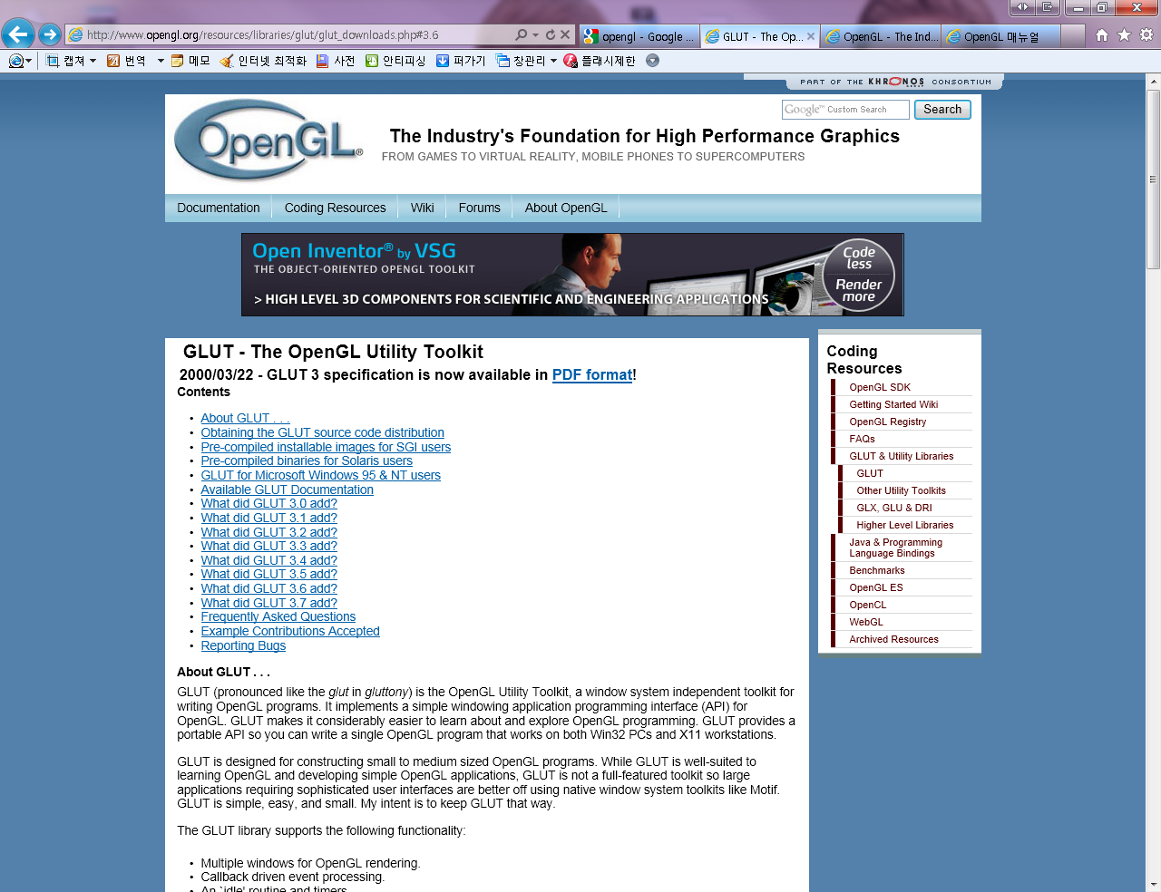
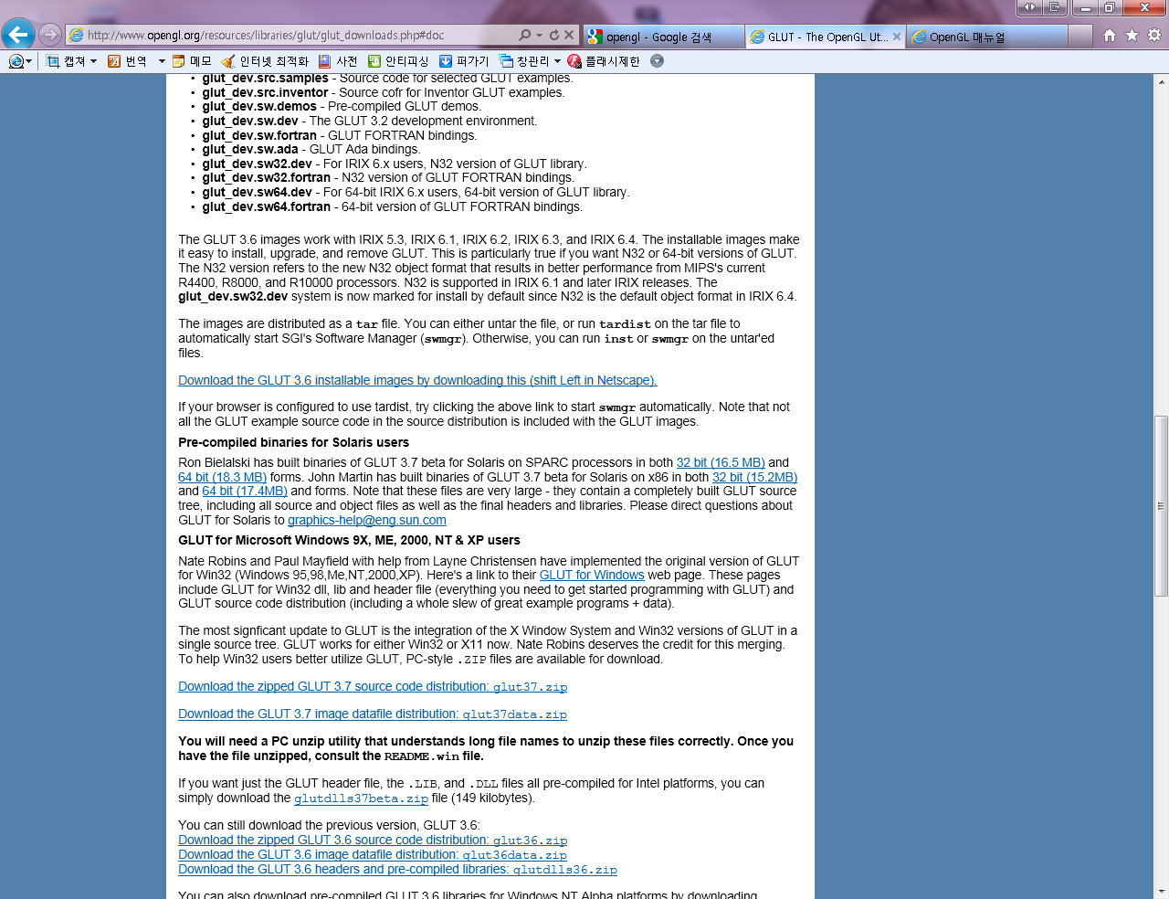
AUX, GLUT
GLUT 설치
http://www.opengl.org

Slide 10
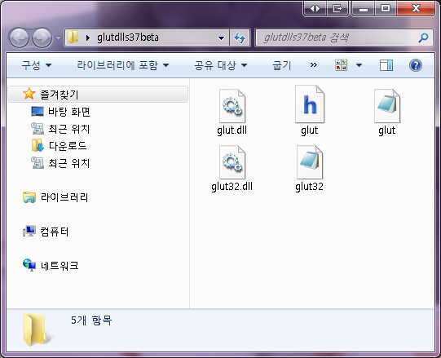
AUX, GLUT
GLUT 설치
http://www.opengl.org
C:\Windows\System32
C:\Program Files\
Microsoft SDKs\Windows\v7.0A
Notes:
다운로드 받은 압축 파일에는 다음 5개의 파일이 포함되어 있다. 각 파일들을 해당 폴더로 복사하면 GLUT 설치가 완료된다. DLL 파일은 운영체제의 System32 폴더로 복사하고 헤더 파일과 임포트 라이브러리(*.lib)는 컴파일러의 해당 폴더로 복사한다. 복사 위치는 컴파일러 버전에 따라 다른데 VS 2010 버전의 경우 다음 경로에 복사한다.
c:\Program Files\Microsoft SDKs\Windows\v7.0A

Slide 11
OpenGL과 C# 연동
OpenGL libraries available to C#
Tao framework
Open TK
(Open Toolkit)
CsGL
SharpGL
Eyeshot
(commercial library)
Etc.
http://www.taoframework.com/
http://www.taoframework.com/project/opengl
http://www.opentk.com/
http://csgl.sourceforge.net/
http://www.codeproject.com/KB/openGL/sharpgl.aspx
http://www.devdept.com/

Slide 12
OpenGL과 C# 연동
Tao framework?
OpenTK?
DirectX와 유사한 멀티미디어 라이브러리
OpenGL, OpenAL, OpenCL의 Cross Platform C# wrapper
Windows와 Mono에서 모두 동작
2008년 5월 1일 이후 업데이트 無
윈도우, 리눅스, 맥OS에서 사용 가능
최신버전 : 2010년 10월 6일 (ver. 1.0)
.NET 프로그램이 OpenGL을 액세스 할 수 있도록 함
C# 라이브러리
OpenGL의 .NET 및 Mono developers 액세스 권한 부여
Low-level 라이브러리
라이선스 제약 無

Slide 13
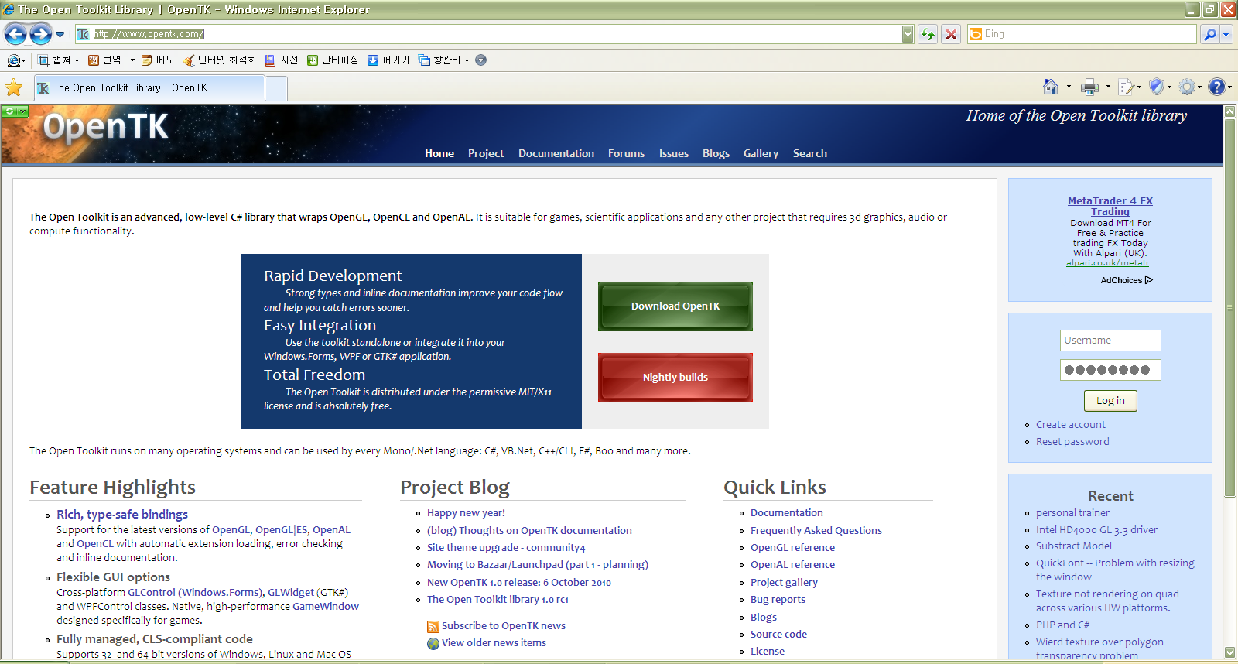
OpenGL과 C# 연동
OpenTK 설치
http://www.opentk.com

Slide 14
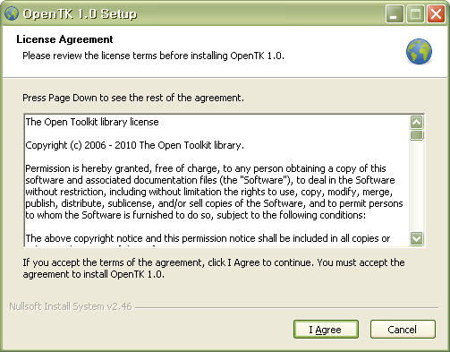
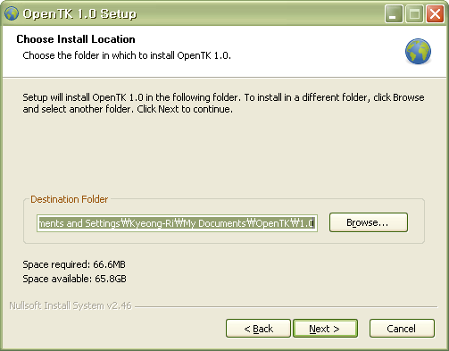
OpenGL과 C# 연동
OpenTK 설치
http://www.opentk.com

Slide 15
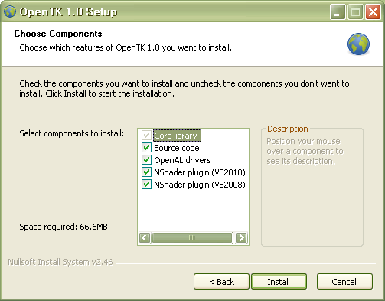
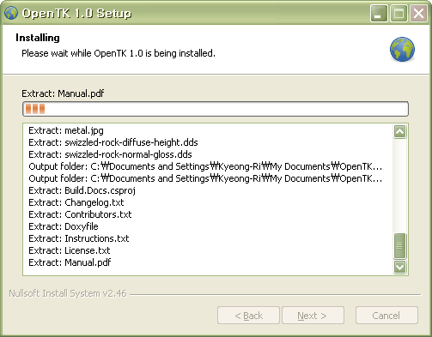
OpenGL과 C# 연동
OpenTK 설치
http://www.opentk.com

Slide 16
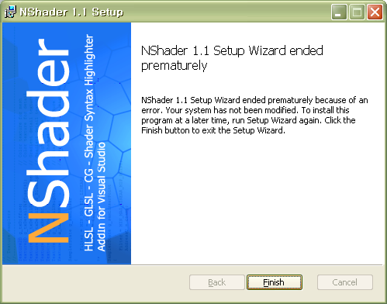
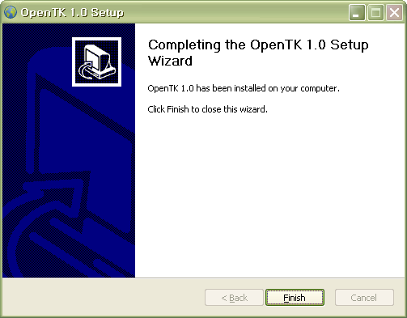
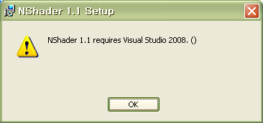
OpenGL과 C# 연동
OpenTK 설치
http://www.opentk.com

Slide 17
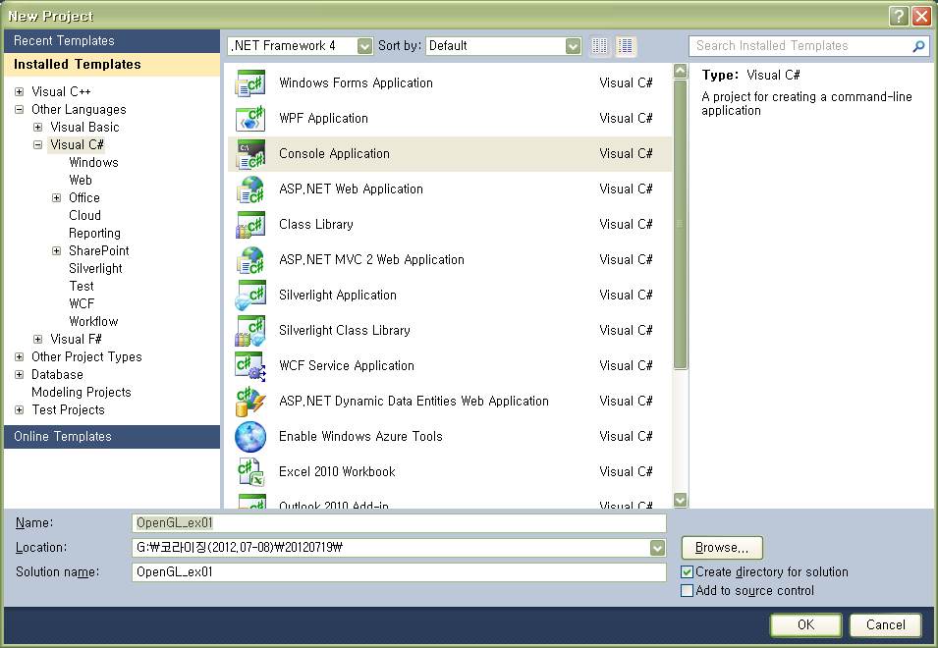
OpenGL과 C# 연동
Visual Studio 2010, C#, Console Application

Slide 18
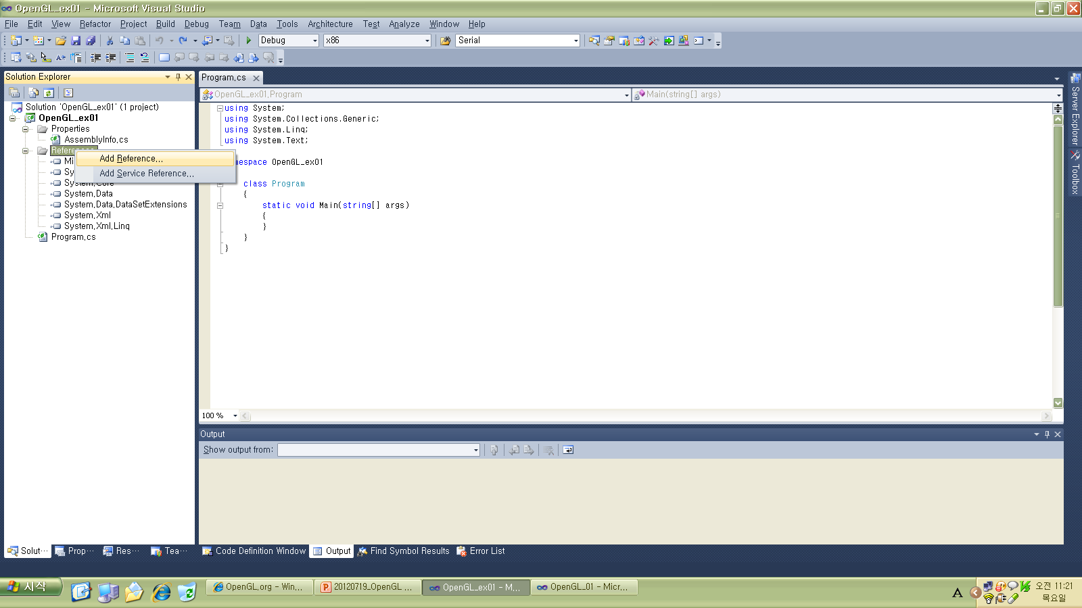
OpenGL과 C# 연동
OpenTK.dll 참조 추가

Slide 19
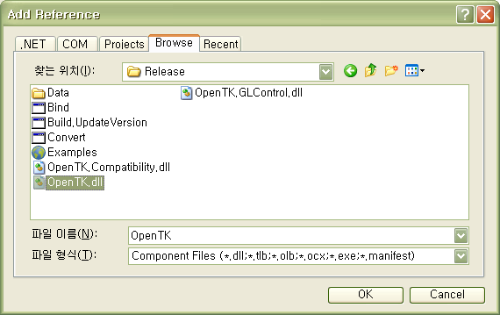
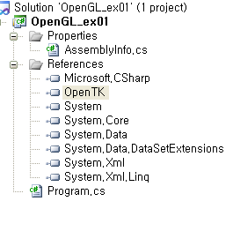
OpenGL과 C# 연동
OpenTK.dll 참조 추가 ./OpenTK/1.0/Binaries/OpenTK/Release/OpenTK.dll

Slide 20
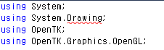
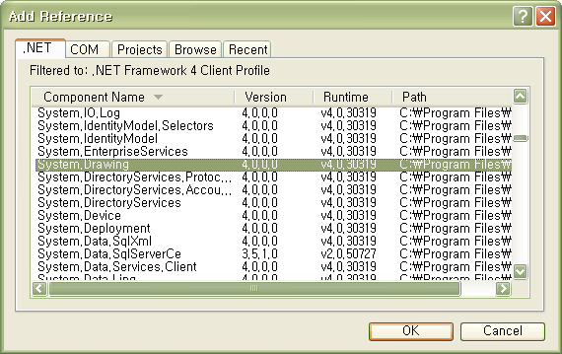
OpenGL과 C# 연동
System.Drawing, OpenTK 네임스페이스 사용 선언

Slide 21
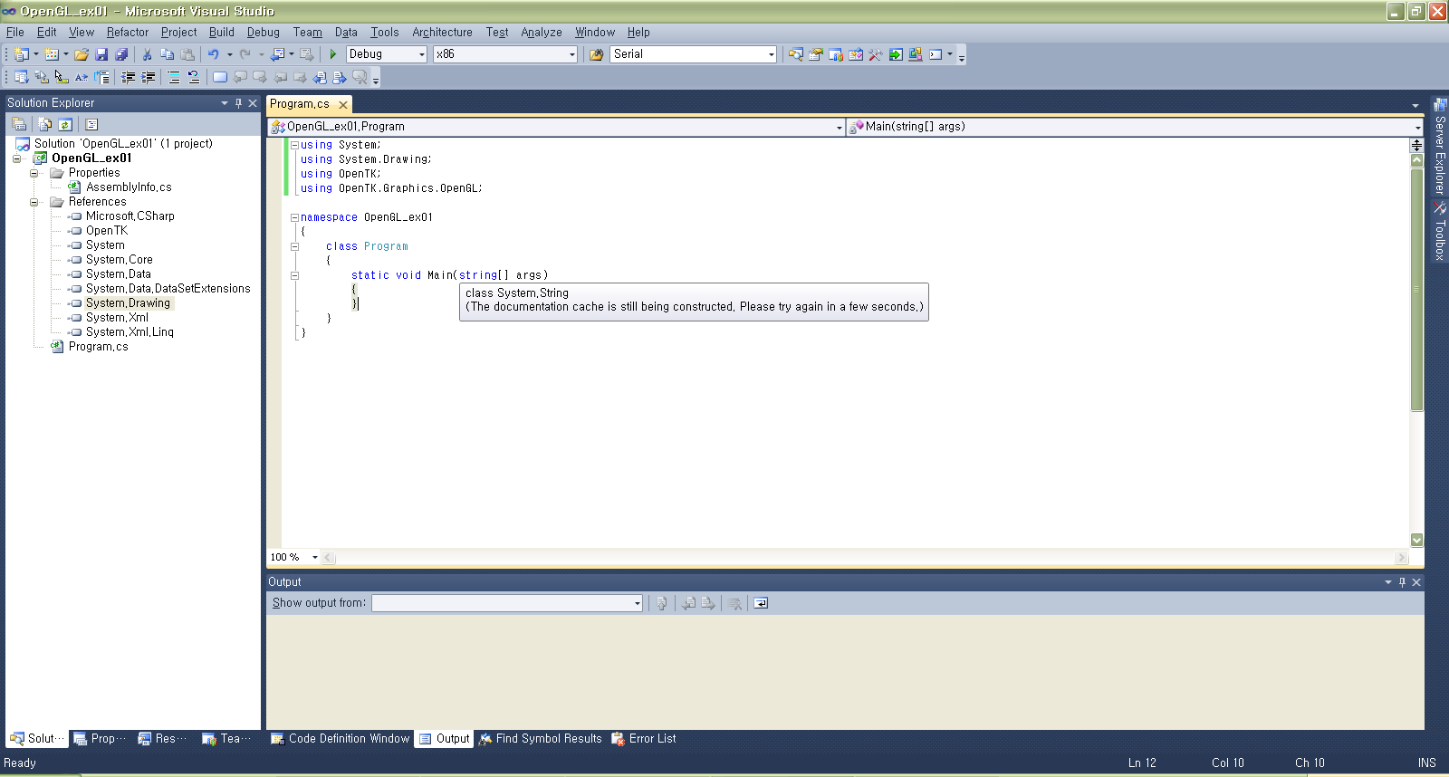
OpenGL과 C# 연동
System.Drawing, OpenTK 사용 선언

Slide 22
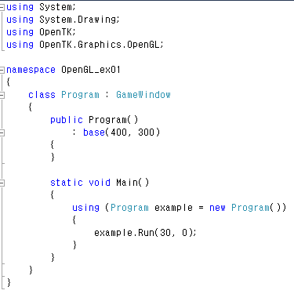
OpenGL in C# 예제
창 그리기 (가로 400 * 세로 300)
OpenTK.GameWindow.GameWindow ( int width, int height )
Void OpenTK.GameWindow.Run(double updates_per_second, double frames_per_second)

Slide 23
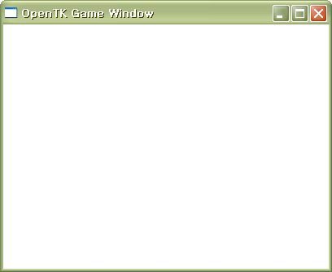
OpenGL in C# 예제
창 그리기

Slide 24
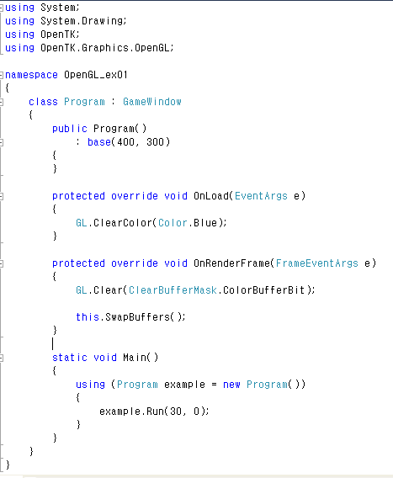
OpenGL in C# 예제
파랑색 창 그리기
컬러 버퍼에 대한 명확한 값 지정
미리 설정된 값으로 버퍼 클리어
사용자에게 렌더링 장면을 보여줌

Slide 25
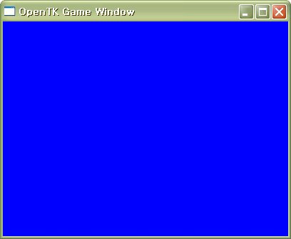
OpenGL in C# 예제
파랑색 창 그리기

Slide 26
참고 웹사이트
http://nehe.gamedev.net
NeHe
단계별 튜토리얼 제공
GLUT를 사용하지 않고 Win32 API 위주
http://www.galexandria.com/main/nehe-opengl-tutorials
NeHe로 부터 정식 번역 허가를 받아, 강좌를 한국어로 번역 함

